Slide 1
Djunehee
World
신비의 나라 DjuneheeWorld

Slide 2
1
기획의도
2
개발일정 및 도구
3
데이터 모델링 및 흐름도
4
주요기능
5
DjuneheeWorld로

Slide 3









01
기획의도
※편리한 예약
▶ 놀이동산&리조트를 한번에
※다양한 정보
▶ 놀이기구, 객실, 굿즈샵 등 여러정보를 한눈에
※시각적 효과
▶ 기존 사이트와 차별화 된 효과
벤치마킹

Slide 4
02
개발일정 및 도구
DjuneheeWorld 개발일정
1주차
(20.08.26 ~
20.08.31)
기획회의
팀 규칙 설정
JobList 작성
DB정의서 작성
3~5주차
(20.09.10 ~
20.09.29)
업무분담
API 사용
코딩
1차 TEST
8주차
(20.10.19 ~
20.10.23)
주제선정
팀 명정하기
프로젝트 명 정하기
2주차
(20.09.01 ~
20.09.09)
스토리보드 작성
템플릿 정하기
Include 설정
회원관리 기능
6~7주차
(20.10.05 ~
20.10.16)
2차 TEST
모델링
최종점검
발표

Slide 5










02
개발일정 및 도구
DjuneheeWorld 개발도구
FRONT-END
BACK-END
DATA
BASE &
SERVER

Slide 6
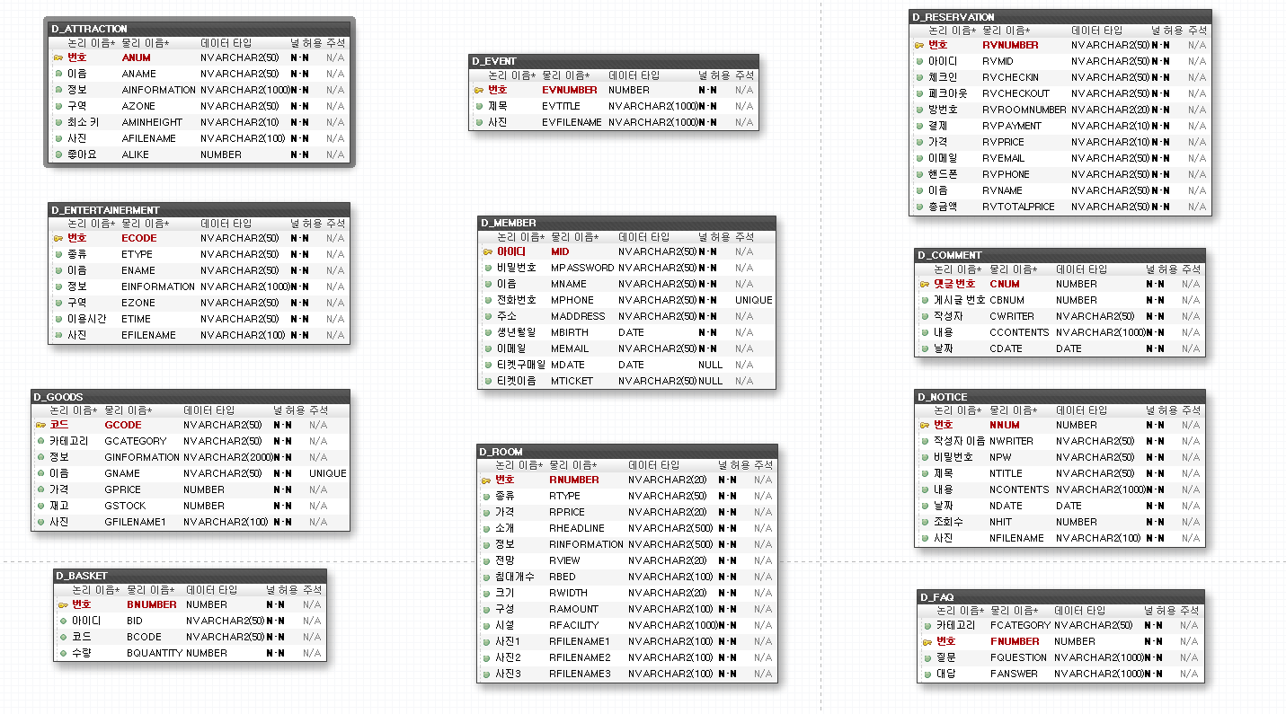
03
데이터 모델링

Slide 7
03
흐름도(1)
디준희랜드
이용방법
이용정보
확인
추천코스
챗봇으로 검색
추천코스 확인
키에 맞는 놀이기구 검색/확인
공통
어트랙션
정보 페이지
놀이기구 정보확인
좋아요 수
확인
엔터테인먼트
정보 페이지
엔터테인먼트
정보확인
디준희랜드
판매중인
굿즈 확인
굿즈 디테일 페이지
굿즈 가격/
수량 / 정보확인
굿즈샵
페이지
굿즈
검색 / 확인
굿즈
장바구니 담기
회원
어트랙션
페이지
좋아요
기능
굿즈
바로구매
굿즈샵
페이지
굿즈 디테일 페이지
어트랙션 관리
페이지
어트랙션 검색
어트랙션 등록 / 삭제
관리자
굿즈샵 관리
페이지
등록된 굿즈
검색 / 확인
(상품코드, 상품이름)
굿즈 등록 / 삭제

Slide 8
03
흐름도(2)
이용 방법
운영 시간
편의 시설
이용 정보
이용 요금
리조트 메인
우대 정보
카지노
리조트
객실 목록
객실 상세
객실 예약
일반 회원
예약 페이지
결제
예약확인

Slide 9
03
흐름도(3)
회원가입
로그인
PW찾기
연간 회원권
마이페이지
정보 수정
회원
회원 탈퇴
공지사항
수정
정보
관리자
FAQ
삭제
회원 검색
관리자
회원 삭제

Slide 10






04
주요기능
챗봇 기능
- 원하는 코스 추천해주는 기능 구현
회원제 이용권
맞춤형 어트랙션 찾기
- 회원일 경우 랜드 연간회원권 구매(API)기능 구현
- 내키에 맞는 놀이기구 찾는 기능 구현
객실 예약
- 원하는 객실 선택 후 예약(API)기능 구현
굿즈 구매
- 디준희랜드에서 판매하는 굿즈 구매하는 기능 구현

Slide 11

신비의 나라 !
Djunehee
World 로!

